Slide 1
به نام خدا
دانشگاه فنی و حرفه ای زنجان
مدیریت ماشین آلات ساخت پروژه های عمرانی
جلسه پنجم
مدرس: رضـا نظـری
نیمسال دوم 99 – 98

Slide 2
اسکریپرها دستگاه هایی هستند که توسط تراکتور کشیده و یا هل داده میشوند و براي کندن، بارگیري،حمل، تخلیه، پخش و تراکم اولیه مواد خاکی به کار میروند. اسکریپر میتواند موتور سرخود نیز باشد . اگر
بدون موتور باشد داراي دو چرخ در عقب است و دو چرخ تراکتور در جلو باعث تعادل میشود. اسکریپر
موتوردار داراي چهار چرخ است.
اسکریپرها در زمین هایی کاربرد دارند که عاري از سنگهاي درشت باشند . این دستگاهها به عنوان یکی از
بهترین ماشینهاي بارگیري و حمل شناخته شده اند.
نحوه عملکرد
اسکریپر عملیات خود را در چهار مرحله انجام می دهد که این مراحل در زیر آمده اند:
بارگیري
حمل بار توسط اسکریپر
عملیات تخلیه
بازگشت به منطقه خاکبرداري

Slide 3
انواع اسکریپر
1.اسکریپر با تراکتور چرخ زنجیري
چنانچه زمین مورد نظر نرم و فاصله حمل کم باشد، از تراکتور با چرخهاي زنجیري استفاده می شود. فاصله
حمل 100 تا 120 متر توسط اسکریپر چرخ زنجیري اقتصادي بوده و حمل فواصل بیش از 300 متر توصیه
نمی شود. این اسکریپرها قدرت کششی زیادي دارند.
.اسکریپر با تراکتور چرخ لاستیکی
اگر فاصله حمل خاك بیش از 300 متر باشد، تراکتور چرخ لاستیکی براي حمل خاك به کار می رود. نیروي کششی این اسکریپر به اندازه نیروي کشش اسکریپر چرخ زنجیري نمیباشد. براي همین ممکن است به کمک یک بولدوزر هل داده شود .

Slide 4
3.اسکریپرهاي نقاله دار
برخی از اسکریپرها مجهز به صفحات باریک میباشند که بوسیله یک زنجیر بسته شده چرخنده، خاك را در
درون جام خود قرار میدهند. همان طورکه اسکریپر به جلو حرکت می کند، تیغه برش آن وارد خاك شده و
آن را سست می کند. تیغه هاي باریک نقاله خاك را به طرف بالا برده و در محفظه اسکریپر میریزد. این
عمل نیاز به انرژي کمتري نسبت به فشار دادن خاك به درون مواد موجود در محفظه را دارد. در نتیجه این
اسکریپر نیاز به تراکتور فشار دهنده ندارد . ظرفیت این اسکریپرها نیز همانند ظرفیت بقیه اسکریپرها قابل
محاسبه می باشد .
قسمت هاي مختلف اسکریپر
سه قسمت اصلی اسکریپر عبارتند از محفظه جلویی جام (Α προν) ، جام (Βοω λ) و صفحه تخلیه کننده جام (Ε ϕεχτορ) که به هنگام بارگیري دیواره محفظه جلویی جام (Α προν) باز شده و خاك به داخل جام می رود و براي تخلیه نیز دیوار عقب جام به جلو حرکت می کند و خاك را به جلو هل داده تخلیه می کند.

Slide 5
عملکرد اسکریپر در انواع خاك و سنگ
از اسکریپر می توان براي برش و انتقال تمام خاك ها به جز خاك هاي داراي قلوه سنگ استفاده کرد. زیرا
قلوه سنگ ها باعث فرسایش سریع تیغه و جام اسکریپر می شوند .
دستگاهی است که مجموعه ای از کارها را با هم و یکجا انجام می دهد. (کندن، بارگیری، حمل، پخش و تسطیح) و در زمین های فاقد سنگ درشت و دشت و هموار کاربرد دارد و بصورت بدون موتور و موتوردار وجود دارد که بدون موتور توسط بولدوزر هل داده می شود و بهینه ترین فاصله حمل برای بدون موتور m90× m450 ها و برای موتوردار 700 تا 1500 متر می باشد و ظرفیت جام آن m³7 تا 45 مترمکعب و سرعت 55 کیلومتر بر ساعت می باشد.
نحوه کار: بارگیری  حمل بار  تخلیه  تسطیح  برگشت به ناحیه اولیه خاکبرداری
1- چرخ لاستیکی
2- چرخ زنجیری
3- نقاله دار

Slide 6
قسمت های مختلف اسکریپر: 1- شاسی 2- انحنای ماشین (گردن غازی یا گردن قو) 3- پشت بند جام 4- محفظه جلویی جام 5- جام 6- صفحه تخلیه کننده عقب جام 7- صفحه کششی برای اتصال به اسکریپر دیگر 8- صفحات تعیین کننده طول برش 9- تیغه برش 10- شیار قرقره ای 11- شاه پین برای متصل شدن به بلدوزر یا تراکتور
سئوال امتحانی: گردن غازی (گردن قو) جزء قطعات کدام ماشین است؟
1- کلامشل 2- اوگر 3- دراگلاین 4- اسکریپر

Slide 7
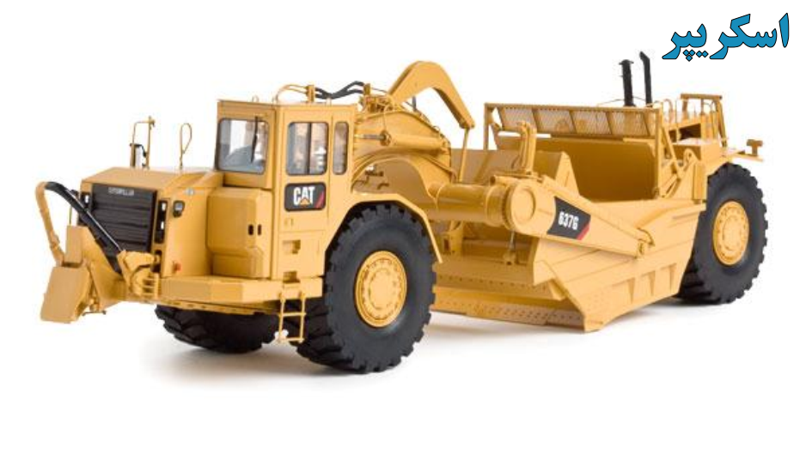

Slide 8
بیل مکانیکی
بیل هاي مکانیکی و هیدرولیکی براي گودبرداري در خاك هاي نرم و سخت، سنگهاي نرم و مواد غیرسنگی
استفاده می گردد. براي حفاري کانالهایی جهت جاگذاري لوله ها و کابل هاي ادارات برق، تلفن و آب و
فاضلاب و حوضچه هاي بزرگ و نوع خاص آن براي معادن مورد استفاده قرار می گیرد. بیل هاي مکانیکی می توانند انواع خاکها بجز صخره سنگها را حفر نمایند . صخره سنگها باید ابتدا توسط دستگاه هایی مانند ریپر یا چکش هیدرولیکی تخریب و پس از آن توسط بیل برداشت شوند .
از بیل ها براي حفاري خاك به خصوص در اغلب زمین هاي خرده سنگی که حفاري آن توسط ماشینآلات
دیگر راه س ازي جز بولدزر عملی نیست، استفاده می شود. بیل قادر است علاوه بر حفاري، مواد حاصله را در
داخل وسائل حمل مواد خاکی بار نماید. از این ماشین براي بارکردن همه نوع مواد اعم از سنگی، شنی و
رسی و غیره می توان استفاده کرد. همچنین براي حفر و زاویه دادن به کانال ها از آن استفاده می شود. به
علاوه با بیل، کانالهاي متوسط و کوچک را هم که به اندازه جام بیل باشند می توان حفر نمود.

Slide 9
عملیات خاکبرداري توسط بیل در چهار مرحله به شرح زیر انجام می شود:
1)قرار دادن جام در محل مواد خاکی
2)پرکردن جام بوسیله کشیدن یا فشار دادن آن در داخل مواد خاکی
3)خارج کردن و بالاکشیدن جام و چرخش تا محل تخلیه
4)تخلیه مواد کنده شده در کامیون و آماده شدن براي تجدید عملیات
انواع بیل هاي رایج
بیل ها را می توان از چند لحاظ تقسیم بندي کرد:
1.تقسیم بندي بیل ها از لحاظ نوع شاسی که بر روي آن سوار میشوند:
1)بیل هاي نوع چرخ زنجیري
2)بیل هاي نوع چرخ لاستیکی
3)بیل هاي کامیونی

Slide 10
بیل ها بر روي شاسی هاي چرخ زنجیري و چرخ لاستیکی سوار می شوند. نوع چرخ زنجیري سرعت کمی
دارد، ولی می تواند به راحتی با مقاومت کششی بالا روي خاك حرکت کن د . نوع کامیونی بیل وجود دارد.
بیل مکانیکی کامیونی روي یک کامیون سوار است، ولی براي کار کردن، بیل خود یک موتور جداگانه دارد.
از انواع چرخ لاستیکی در کارهایی استفاده می شود که علاوه بر کوچک بودن نیاز به حرکت زیاد ماشین
روي زمین است . اگر تعداد زیادي کارهاي کوچک در نقاط مختلف کارگاه وجود داشته باشد، بیل لاستیکی به صرفه تر و اگر در یک محل بزرگ متمرکز شده است، بیل چرخ زنجیري به صرفه تر می باشد.
2.تقسیم بندي بیل ها از لحاظ نوع حفاري
1) بیل جام جلو (Φροντ Σηοϖελ)
2)بیل جام معکوس (Βαχκ Ηοε)

Slide 11
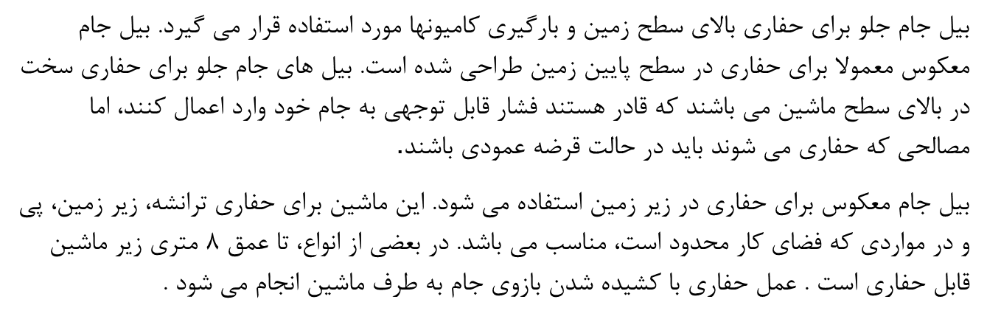

Slide 12
3.تقسیم بندي بیل ها از لحاظ سیستم تولید نیرو:
بیل ها از لحاظ سیستم تولید نیرو به دو دسته مکانیکی و هیدرولیکی تقسیم می شوند. در نوع مکانیکی
(کابلی)، جام توسط یک کابل کششی به طرف ماشین کشیده می شود. یک کابل بالا برنده براي باز کردن
زاویه تیر و امتداد دسته جام و بالا بردن و پایین آوردن تیر اصلی به کار می رود. در نوع هیدرولیکی این
حرکات با سیلندرهاي هیدرولیکی تامین می شود.
قسمتهاي مختلف بیل
قسمت هاي اصلی بیل مکانیکی و هیدرولیکی به شرح زیر است:
قسمت تیر اصلی
قسمت بازوي جام
قسمت جام
شاسی یا بدنه

Slide 13
عملکرد بیل مکانیکی در انواع خاك و سنگ
بیل ها قادر به گود برداري در تمام انواع خاك ها به جز سنگ هاي صخره اي می باشند. در صورت وجود
سنگ هاي صخره اي در محل پروژه ابتدا باید این سنگها را منفجر کرده و سپس عملیات خاکبرداري توسط
بیل را آغاز کرد . براي حمل سنگ هاي منفجر شده باید از بیلی با ظرفیت جام بزرگ استفاده شود . بهتر
است از بیل هاي چرخ لاستیکی براي حفاري در خاك هاي مرطوب و شل و نرم و در سایر خاك ها از بیل
چرخ زنجیري استفاده شود .

Slide 14
کاربرد بیل مکانیکی:
1- حفاری کانال های آب، خطوط لوله نفت و گاز، فیبر نوری
2- خاکبرداری ترانشه های با مصالح نرم و دج
3- بارگیری کامیون ها در حین خاکبرداری
4- گودبرداری ساختمان ها و...
5- اصلاح ترانشه ها
6- پی کنی ساختمان ها
7- پی کنی پل ها
حجم پاکت ها عموماً 1m³ تا 1.2m³ می باشد و 0.5 m³ تا 3.8 m³ نیز وجود دارد. اتصال سه قسمت (تیر اصلی- باز و پاکت) بصورت مفصلی است و تیرک اصلی نیز به قسمت کنترل ماشین متصل شده است و حرکت هر مفصل بوسیله 3 سیلندر هیدرولیکی صورت می گیرد.

Slide 15
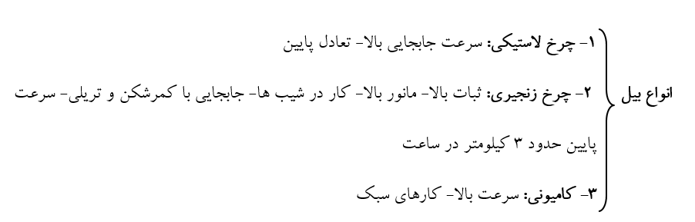
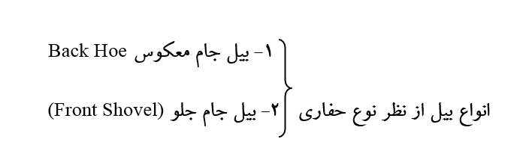

Slide 16
قسمت های مختلف بیل هیدرولیکی جام معکوس:
1- قسمت تیر اصلی 2- قسمت بازوی جام 3- قسمت جام
4- شاسی یا بدنه 5- سیستم لوله کشی چکش هیدرولیکی (پیکور)
سئوال: در انتخاب بیل مکانیکی معکوس موارد زیر مورد توجه قرار می گیرد:
1- ماکزیمم عمق خاکبرداری. (حدود 6 متر)
2- بزرگترین شعاع عمل موردنیاز حفاری
3- ماکزیمم ارتفاع تخلیه
4- ابعاد محوطه موردنیاز جهت مانور بیل مکانیکی
5- عدم استفاده از پاکت به جای کلنگ

Slide 17
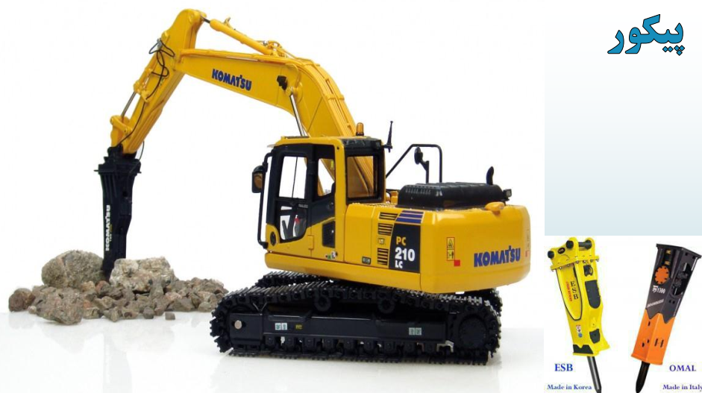

Slide 18
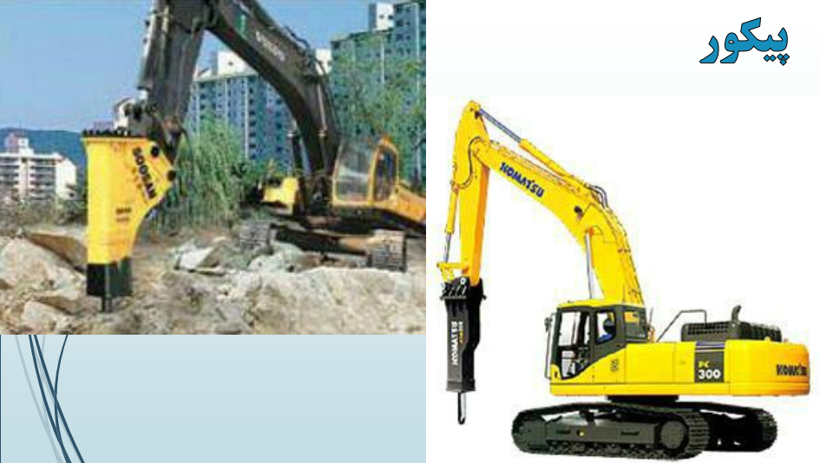

Slide 19
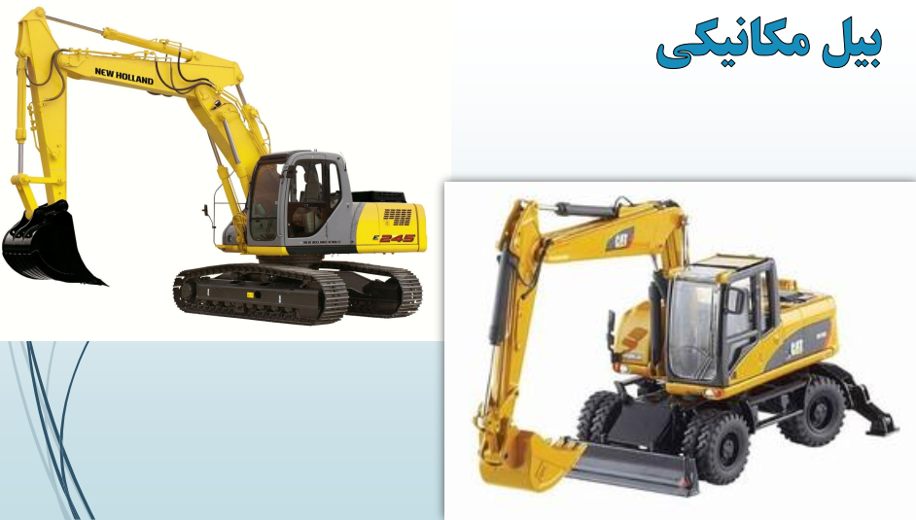

Slide 20
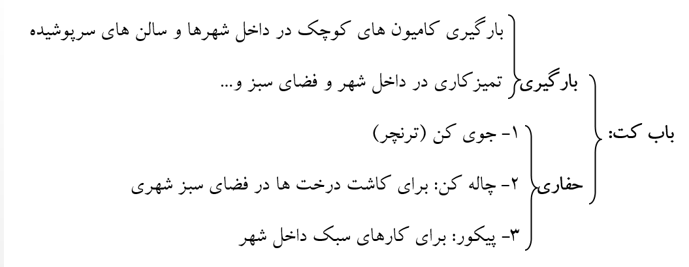
بیـل بکهـو: ترکیبی از لودر بیل مکانیکی کوچک که برای کارهای سبک و داخل شهرها کاربرد دارد .

Slide 21
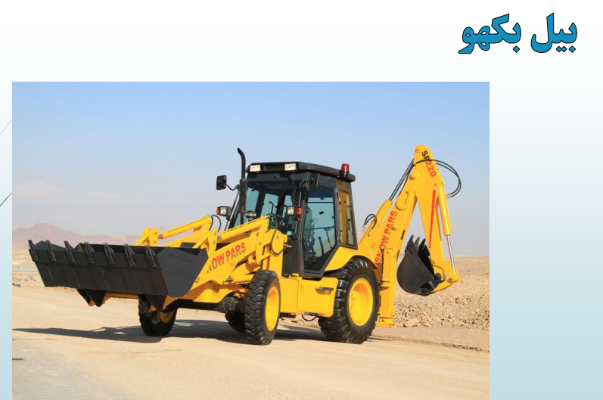
دامپر: فرغون موتوردار- ایمنی پایین- در داخل کارگاه های ساختمان مورداستفاده قرار می گرفت ولی الان در حال منسوج شدن است.

Slide 22
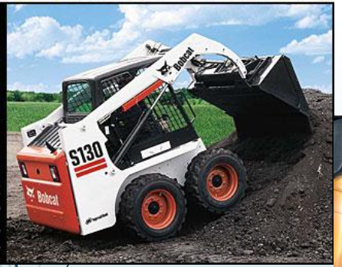

Slide 23
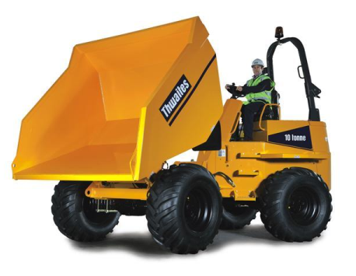

Slide 24

فرمول محاسبه حجم عملیات بیل مکانیکی:
$$کاری راندمان Q=\frac{C×E×K×D×60}{T×F}$$
مثال) راننده ماهری 1=D با بیل مکانیکی PC220 کوماتسو برای کندن خاک نسبتاً سستی استفاده شده است. در صورتی که زاویه استقرار بیل با جبهه عملیات 90 درجه باشد و تعداد کامیون های در نظر گرفته شده برای عملیات کافی باشد مدت زمان اجرای 12000 مترمکعب خاکبرداری را محاسبه کنید.

Slide 25

حل:
E بازده بیل= 85% K ضریب جام= 95% F ضریب تورم خاک= 1/27
C ظرفیت جام= 0.7 مترمکعب T زمان کل= 0.21 دقیقه
$$Q=\frac{C×E×K×D×60}{T×F}=\frac{0.7×0.85×0.95×1×60}{0.29×1.27}=127.17{m^{3}}/h$$
$$کاربرد اجرای زمان مدت=\frac{12000 v}{127.17Q}=\frac{94.36 ساعت}{8 روزانه}=12 روز$$
1= D راننده ماهر  راننده متوسط 9/0= D  راننده ضعیف 8/0=D

Slide 26

تمرین 5: مطابق شکل قرار است زیرزمینی یک زمین تجاری حفاری و گودبرداری شود و با فرض اینکه ارقام روی کف زیرزمین با احتساب ضخامت پی و ضخامت بتن مگر می باشد عمق حفاری و لوله ای تأسیساتی معادل cm340 یا m4/3 منظور می کنیم.

Slide 27
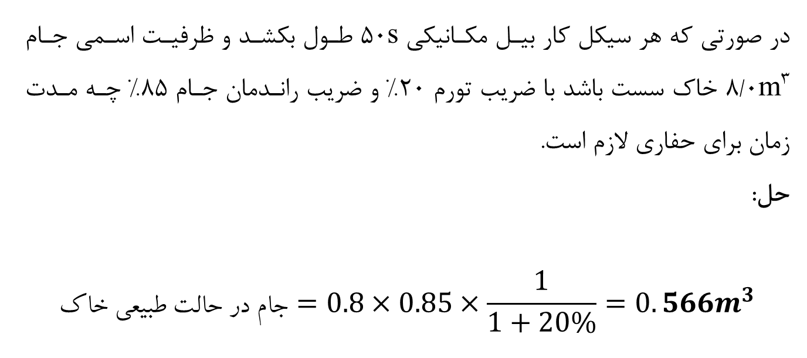
در صورتی که هر سیکل کار بیل مکانیکی s50 طول بکشد و ظرفیت اسمی جام m³8/0 خاک سست باشد با ضریب تورم 20% و ضریب راندمان جام 85% چه مدت زمان برای حفاری لازم است.
حل:
$$خاک طبیعی حالت در جام=0.8×0.85×\frac{1}{1+20\%}=0.566m^{3}$$

Slide 28

$$V حجم=\frac{12+14}{2}×6×3.40=265.2m^{3}$$
$$جام تعداد= \frac{265.2}{0.566}=468.5$$
$$لازم زمان اجام 50 ثانیه$$
$$468.5 x=> x=> x=6.5h$$
$$x=\frac{468.5×50}{3600}=6.3 ساعت$$
60 ×60 ثانیه= 1 ساعت

Slide 29
نمونه سئوال تستی : کج بیل (بیل مکانیکی با جام معکوس) برای کدام حفاری مناسب است؟
1) پایین تر از سطح اتکاء □ 2) بالاتر از سطح اتکاء □
3) هم تراز سطح اتکاء □ 4) در هر سطحی بدون محدودیت □

Slide 30
کلامشل: (بیل حفاری) و دراگلاین (بیل کششی) یا جرثقیل خاکبردار
براي انجام عملیات حفاري و گودبرداري، ماشین آلات متنوعی وجود دارد که نوع و اندازه آن بر اساس نوع
کار و شرایط منطقه اي تعیین می گردد. یکی از انواع این ماشین آلات کلامشل یا بیل منقاري می باشد.
بهترین عملکرد این ماشین زمانی است که براي حمل و بلند کردن بار در حالت قائم از آن استفاده می شود.
به عنوان مثال حفاري و تخلیه بار در داخل قیف ها و صندوقه ها از این عملیات می باشد. یکی از مهمترین
مزایاي این ماشین در آن است که می تواند ترازي که بر روي آن قرار گرفته است را به راحتی حفاري کند. از دیگر مزایاي این ماشین انجام عملیات حفاري در انواع خاك و سنگ و حفاري در زیر آب می باشد. این
ماشین قادر به حفاري در ارتفاع بالاتر و نیز عمق پایین تر از محل استقرار آن می باشد .

Slide 31
موارد استفاده از کلامشل
1.انجام عملیات حفاري قائم در اعماق مختلف مانند دیوارهاي حائل، گودال شمعها و پردههاي
آببند..
2.حمل و جابجا نمودن مواد کنده شده و نرم نظیر ماسه، شن، سنگ هاي شکسته، ذغال سنگ و ...
3.انجام عملیات لایروبی در دریاچه سدها، کانال ها، پایه هاي موج شکن و .....
4.حمل بار و بلند کردن قائم آنها از یک نقطه به یک نقطه دیگر نظیر تخلیه بار در داخل قیف ها و
صندوقه ها پیش از حفر گودال هاي عمیق، براي جلوگیري از ریزش خاك در حین حفاري می بایست دیوارهاي حائلی در خاك اجرا شود. معمولاً این دیوا ر ها نیاز به انجام حفاري عمیق و قائم دارند. یکی از ماشین آلاتی که براي انجام این نوع حفاري به کار می رود، کلامشل می باشد. همچنین از این ماشین براي حفر گودال هاي مورد نیز براي شمع ها و پرده هاي آب بند نیز استفاده می شود .

Slide 32
انواع کلامشل
کلامشل ها را می توان از سه بعد به شرح زیر تقسیم بندي نمود:
1.انواع کلامشل برحسب سیستم هدایت
1)کلامشل کابلی : در این نوع کلامشل جام توسط کابل به بوم جرثقیل متصل می گردد و هدایت جام از
قبیل پر و خالی کردن آن با یک شبکه کابلی و قرقره اي بوسیله اپراتور صورت می گیرد .
2) لامشل هیدرولیکی: در این نوع کلامشل جام توسط یک سیستم هیدرولیکی و پمپ هاي مربوط به آن
هدایت می شود .
3)کلامشل تلسکوپی : در این نوع کلامشل بجاي استفاده از بوم معمولی جرثقیل، از یک بازوي تلسکوپی
استفاده شده است. بدلیل استفاده از این بازو، عملکرد و بازده ماشین افزایش یافته است. به کمک این بازو،
ماشین عملیات حفاري و انتقال را در یک شعاع کوچک به راحتی می تواند انجام دهد .

Slide 33
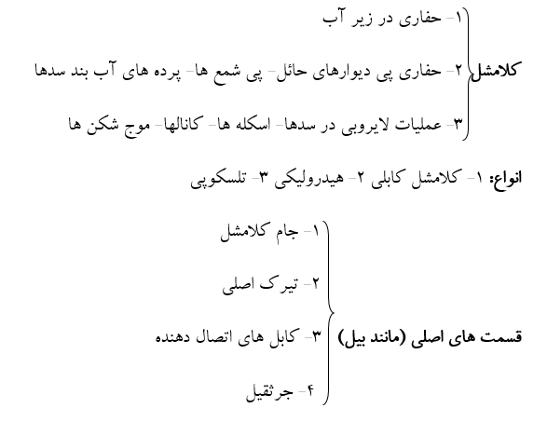

Slide 34
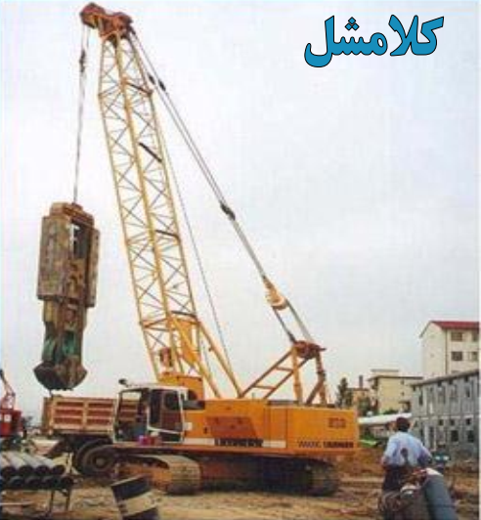

Slide 35
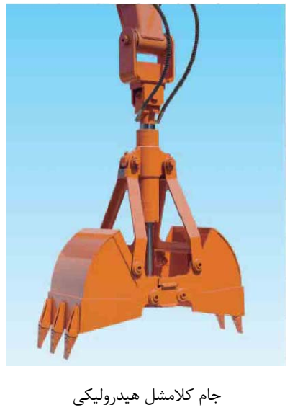

Slide 36
دراگلاین (بیل کششی) جرثقیل خاکبردار:
براي انجام عملیات حفاري و گودبرداري ماشین آلات متنوعی وجود دارد که نوع و اندازه آن ب ر اساس نوع کار و شرایط منطقه اي تعیین می گردد. یکی از انواع این ماشین آلات دراگلاین می باشد که معمولاً براي حفاري نهرها، کانال ها و نیز عملیات خاکبرداري در فواصل دور که دسترسی به آن سخت می باشد، استفاده می شود. این ماشین بدون اینکه وارد گودال حفاري شود، با قرارگرفتن در سطح زمین طبیعی به راحتی می تواند مشغول عملیات گودبرداري در گودال شود . همچنین این ماشین قادر به انجام عملیات حفاري در زیر سطح آب نیز می باشد که مزیت بزرگی براي این ماشین است. این ماشین پس از برداشت مصالح از محل حفاري، مصالح را با یک حرکت به دا خل کامیون و یا هر نقطه دیگري تخلیه می کند. در مواقعی که خاك کانال یا گودال حفاري براي حرکت ماشین آلات سنگین مانند کامیون مناسب نباشد، می توان بدون ورود کامیون به گودال، مصالح حاصل از حفاري دراگلاین را بارگیري کرد .

Slide 37
دراگلاین ساختاري همانند یک جرثقیل دارد که در انتهاي بوم آن یک جام با سیستمهاي کابل بندي متفاوت
با جرثقیل، متصل شده است. بوم طویل و تنوع در ظرفیت جام آن، کاربرد این ماشین را تا حد زیادي
افزایش داده است . اپراتور دراگلاین جام بیل را به محل حفاري پرتاب کرده و در حین کشیدن آن به سمت
ماشین آن را از خاك پر می نماید. در هنگام تخلیه، کشش وارد بر کابل را آزاد کرده و جام تخلیه می شود. در این حالت جام توسط کابل بالابرنده نگهداشته می شود. به طور کلی یک بیل مکانیکی پر قدرت تا ظرفیت حدود دو متر مکعب را می توان با تعویض تیرك اصلی و جام بیل آن با تیرك اصلی و جام بیل کششی، به دراگلاین تبدیل نمود. خاطر نشان می سازد راندمان بیل کششی 75 تا 80 درصد بیل مکانیکی می باشد .

Slide 38
موارد کاربرد دراگلاین
1.عملیات حفاري در زمین هاي وسیع و با سختی کم.
2.حفاري در سرباره ها، خاکستر، زغال سنگ یا دیگر مواد سبک .
3.گودبرداري کانالهایی که نیاز به برآمدگی طرفین نداشته و زوایاي کناره هاي جانبی کانال به هر
اندازه که بطور طبیعی قرار گیرند، مجاز باشد.
4.عملیات حفاري در فواصل 15 تا 30 متر دورتر از ماشین، درخاکهاي ناپایدار که امکان نزدیک شدن
ماشین به محل حفاري وجود نداشته باشد.
5.انجام عملیات حفاري در سطوح بالاتر از سطح اتکاء ماشین تا سطوح خیل ي پائی نتر از سطح اتکاء
ماشین.
6.عملیات حفاري در زیر سطح آب.

Slide 39
انواع دراگلاین
دراگلاین معمولاٌ بر اساس نوع شاسی، نوع جام و نوع کاربرد طبقه بندي می شود.
1.انواع دراگلاین بر اساس نوع شاسی
1-دراگلاین با شاس ي چرخ زنجیري : دراگلاین نصب شده روي شاسی چرخ زنجیري می تواند روي سطح
زمین هایی که براي حرکت دراگلاین نوع چرخ معمولی و نصب شده روي کامیون سست هستند، کار کنند.
سرعت این نوع دراگلاین نسبت به انواع دیگر کمتر بوده و سرعت آن در حدود 6/1کیلومتر بر ساعت است و براي انتقال آن از یک پروژه به پروژه دیگر از دستگاه هاي حمل کننده استفاده می شود .
2 - دراگلاین با شاسی چرخ لاستیکی: دراگلاین نصب شده روي شاسی چرخ لاستیکی می تواند با سرعتی در
حدوود 50 کیلومتر بر ساعت حرکت نماید، ولی نمی تواند مانند دراگلاین نصب شده روي شاسی چرخ
زنجیري، بر روي خا ك هاي سست به راحتی حرکت کند .
3 - دراگلاین نصب شده روي کامیون: خصوصیات این نوع دراگلاین همانند دراگلاین با شاسی چرخ لاستیکی می باشد .

Slide 40
قسمت هاي اصلی دراگلاین
اتاقک فرمان
شاه تیر اصلی ( بوم )
جام
کابل بالا برنده جام
کابل بالا برنده تیر اصلی
کابل کششی
زنجیر بالا برنده
کابل تخلیه
وزنه تعادل

Slide 41
